Slide 1
Mission
Prøveformer - AMU
Opgave:
Udvikling af prøveform – praktisk/teoretisk
Afprøvning af prøveform i ordinære undervisningsforløb
Evaluering af prøveform
Anbefalinger i samarbejde med BAI og uddannelsesudvalg
43996 – Personlig sikkerhed ved arbejde med epoxy og isocyanater
45651 – Sikkerhed var arbejde med kold asfalt og bitumen
42879 – Termografering af bygninger

Slide 2
Mission
Prøveformer - AMU
Udvikling:
Teoretisk prøve – papir, mundtlig eller digitalt
Praktisk prøve - (som før) udførelse
Kombineret prøve – teoretisk test og samtale om praktisk opgave
Erfaringer indhentet med digitale prøver kombineret med samtale om praktisk prøve. (eks. 42879 – Termografering af bygninger)

Slide 3
Mission
Prøveformer - AMU
Udvikling
Mulighederne er utallige – på EUC Nord kender vi bla. a.
Learn It (EUC Nordvest)
Sokrative
Kahut
Forms (365)
QuestBase
http://www.questbase.com/my/ Opsætning af tests
http://my.questbase.com/take.aspx?pin=2473-8231-1776 eksempel

Slide 4
Mission
Prøveformer - AMU
Erfaringer med QuestBase
Gode muligheder for at variere spørgsmål og svar måder.
Mulighed for at justere kontrol og sikkerhed.
Der kan kobles dokumenter, billeder m. m. på ifm spørgsmålene
Betalingsprogram
Opsætning ikke på dansk

Slide 5
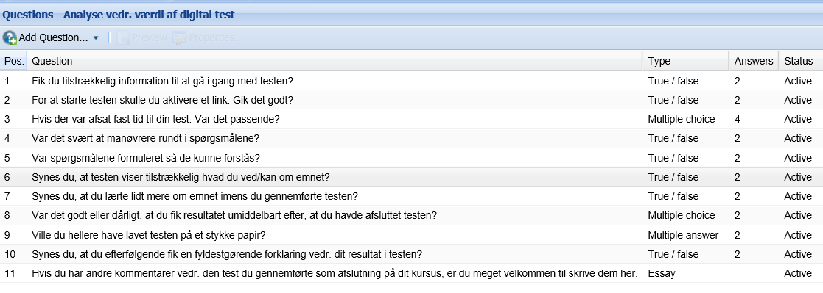
Mission
Prøveformer - AMU
Hvad siger deltagerne: 40 deltagere har svaret

Slide 6
Mission
Prøveformer - AMU
Konklusion:
Stor tilfredshed med denne prøveform
Ingen føler sig utryg ved digital test
En stor del giver udtryk for, at der er rigelig med tid.
90% mener, at denne form for test giver et gyldigt billede af den viden man har tilegnet sig
90% mener at en test af denne type også bidrager med læring under selve testen
Digitale tests sparer rettetid.

Slide 7
Mission
Prøveformer - AMU
Spørgsmål som ledetråde i Åbent Værksted.
Forsøg med spørgsmål som udgangspunkt for deltageraktivitet i Åbent Værksted.
47338 Farlige stoffer i byggebranchen - Fortidens synder
Læsestof, slideshows, tabeller, billeder ligger tilgængelig på Office 365.
Spørgsmål leder deltagerne frem til den rigtige viden gennem afvekslende opgaver og udfordringer

Slide 8
Mission
Prøveformer - AMU
Anbefaling fra HåndværkerAkademiet.
Digitale tests er jo ikke nyt, og derfor meget andevendelige, men man skal gøre sig klart, hvad en test skal vise og afstedkomme.
I stort set alle læringsforløb finder man teori og praktik side om side, som noget vigtigt for en læring, og derfor vil en kombination af digital test og samtale om noget udført arbejde.
Det er vores oplevelse, at mange tager en digital test mere alvorligt end en test udleveret på papir. Måske er det en skrøne, men underviseren der udlevere testen kan man jo måske lokke lidt hjælp ud af. En PCer holder sig til konceptet.
Og dog - så har man jo Google lige ved hånden, og det må så løses på en eller anden måde.
En åbenlys fordel er den tid, der kan spares ved rettearbejde.

